Slide 1
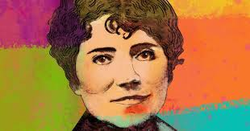
Rosalía De Castro
“Escritora influyente en la historia”
Escritora influyente en la historia

Slide 2
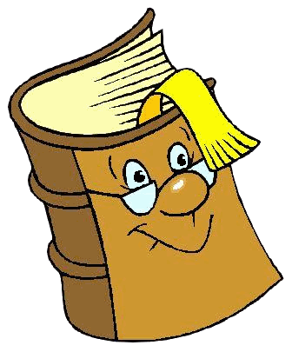
ÍNDICE
Diapositiva 3: ¿Quién es Rosalía de Castro?
Diapositiva 4: Biografía
Diapositiva 5: Su primera obra (La flor)
Diapositiva 6: Obras más famosas
Diapositiva 7: Obras
Diapositiva 8: Familia
Diapositiva 9: WEBGRAFÍA
Diapositiva 10: Contraportada

Slide 3
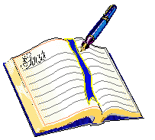
¿Quién es Rosalía de Castro?
María Rosalía Rita de Castro, fue una poetisa y novelista española. Que nació en Santiago de Compostela el 24 de febrero de 1827 y falleció el 15 de julio de 1885 en Padrón, a los 48 años.
Esta es la firma de Rosalía de Castro

Slide 4
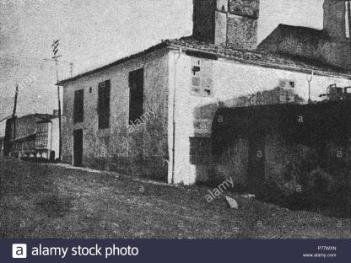
Su vida era algo difícil, debido a que era la hija de un sacerdote, por lo que no tenía su apoyo ni la reconoció. Durante sus primeros años vivió en galicia con sus tías, pero al poco tiempo se mudó a Madrid, donde sacó su primera obra.
Casa donde vivía Rosalía

Slide 5
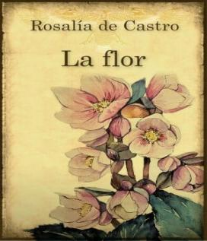
Su primera obra (La flor)
La escribió en 1855 cuando se trasladó a Madrid. Era un poemario en castellano.
Los poemas que conforman este volumen, retratan con profundidad y simpleza las diferentes formas que asume el amor.

Slide 6
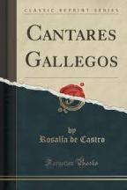
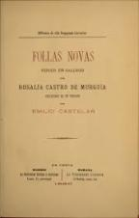
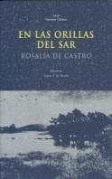
Obras más famosas
Cantares gallegos
1863
Narra la historia del pueblo gallego
Follas novas
1880
Poemario lleno de filosofía personal
En las orillas del Sar
1884
Se hace una exploración del mundo interior

Slide 7
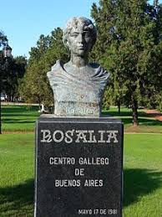
Obras
La flor (1857)
Lieders (1858)
La hija del mar (1858)
Flavio (1861)
A mi madre (1863)
Cantares gallegos (1863)
Contos da miña terra (1864)
Las literatas. Carta a Eduarda (1866)
El cadiceño (1866)
Ruinas (1866)
El caballero de las botas azules (1867)
Follas Novas (1880)
El primer loco. Cuento extraño (1881)
El domingo de Ramos (1881)
Padrón y las inundaciones (1881)
Costumbres gallegas (1881)
En las orillas del Sar (1884)

Slide 8
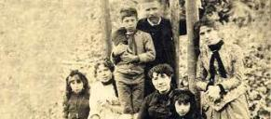
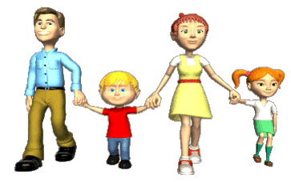
Familia
Su marido fue Manuel Murguía, el cual era un historiador y escritor. Fue el creador de la Real Academia Gallega. Y juntos tuvieron 5 hijos.
1859
1868
1871
1871
1873
Alexandra Murguía de Castro
Aura Murguía de Castro
Ovidio Murguía de Castro
Gala Murguía de Castro
Amara Murguía de Castro
Falleció en 1937
Falleció en 1942
Fallecido en 1900, fue un pintor español, perteneciente a la llamada Xeración Doente.​
Falleció en 1964
Falleció en 1921

Slide 9
WEBGRAFÍA
Rosalía de Castro - Wikipedia, la enciclopedia librees.wikipedia.org › wiki › Rosalía_de_Castro
https://www.bajalibros.com/ES/La-flor-Rosalia-de-Castro-eBook-5384
https://www.lainformacion.com/practicopedia/como-fue-la-vida-de-rosalia-de-castro/6509056/
https://www.bosquedefantasias.com/recursos/biografias-cortas/rosalia-de-castro#:~:text=Poeta%20y%20novelista%20espa%C3%B1ola,en%20gallego%20como%20en%20castellano.&text=Entre%20sus%20obras%20m%C3%A1s%20grandes,y%20castellano%20a%20la%20vez.
As obras de Rosalía de Castro - Fundación Rosalía de Castrorosalia.gal › Rosalía

Slide 10
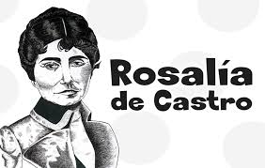
352ryc4566@classroom.iesramonycajaltocina.es

